Slide 1



Развитие белорусской науки в условиях глобализации

Slide 2

Как современному ученому выйти на международный уровень?
Для этого ученому необходимо иметь:
оригинальную научную идею для воплощения в жизнь,
достаточный уровень знания английского языка для проведения исследований за границей,
веру в себя и свои силы.

Slide 3
Категории стипендий и грантов, существующих в международной практике
для студентов (for students);
для женщин (for women);
для молодых исследователей (for young researchers);
для опытных исследователей (for senior, postdoctoral researchers, and fellows);
для волонтеров;
для молодых лидеров;
для теоретиков и практиков.

Slide 4
Какие ограничения могут быть для соискателей международных грантов или стипендий?
по возрасту;
по гендеру (только для женщин);
по стране происхождения заявителя;
по знанию языков;
по направлению исследований.

Slide 5
Обязательные критерии для соискателей международных грантов или стипендий
Знание иностранных языков и наличие сертификатов об этом;
Публикации на международном уровне;
Наличие международных контактов с иностранными коллегами.

Slide 6
Из каких документов может состоять заявка для соискания международного гранта или стипендии?
мотивационное письмо (motivation or cover letter);
заявка соискателя для получения гранта или стипендии (application form);
исследовательский проект (research proposal);
сертификат о знании языка TOEFL (в Минске) или IELTS (в Минске и Могилеве);
рекомендательные письма (reference letters);
список публикаций (list of publications);
письмо из принимающего университета за рубежом, который приглашает соискателя на время проведения исследований (host university);
переводы дипломов.

Slide 7
Как белорусскому ученому выйти на международный научный уровень?
Для начала необходимо создать научные профили в международных научных сетях, таких как:
Google Scholar Citations,
Google Scholar Academia,
Research Gate,
Social Science Research Network и др.

Slide 8
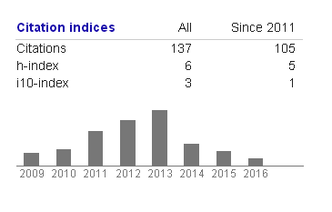
В чем их преимущества?
Google Scholar Academia автоматически собирает публикации, выложенные в свободный доступ разными издательствами, и на их основе создает ваш личный Индекс Хирша в профиле, например:
Google Scholar Academia автоматически собирает информацию о том, кто, когда и сколько раз цитировал ваши научные труды, например:

Slide 9
В чем их преимущества?
Research Gate присваивает публикациям DOI (Digital Identifier of an Object) - цифровой идентификатор объекта - если DOI не присваивался в издательстве, где публиковалась ваша книга или статья, например:
Вahatuarova, V. (2017). THE FINANCING SYSTEM OF THE INNOVATIVE ACTIVITY IN THE REPUBLIC OF BELARUS: THE FEATURES OF THE ORGANIZATION. International Letters of Social and Humanistic Sciences, Vol. 56, pp. 120-126. Online: 2017-03-12. SciPress Ltd. doi:10.18052/www.scipress.com/ILSHS.56.120.

Slide 10
В чем их преимущества?
Research Gate и Academia создают рейтинги посещаемости ваших страниц за определенный период

Slide 11
В чем их преимущества?
Research Gate и Academia дают возможность ученым найти друг друга для общения и сотрудничества

Slide 12
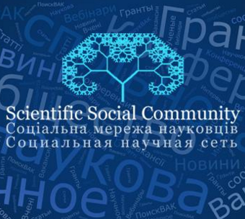





Откуда ученые могут черпать информацию о проводимых международных конкурсах на получение международных грантов и стипендий?
Можно найти данную информацию на таких научных сайтах, как:
Научная социальная сеть www.Science-Community.org;
Mladiinfo mladiinfo.eu;
INOMICS inomics.com;
ResearchGate researchgate.net;
Academia academia.edu;
Scholarships scholarshipportal.com;
Edu-Active edu-active.com и др.

Slide 13

СПАСИБО ЗА ВНИМАНИЕ!

